Slide 1
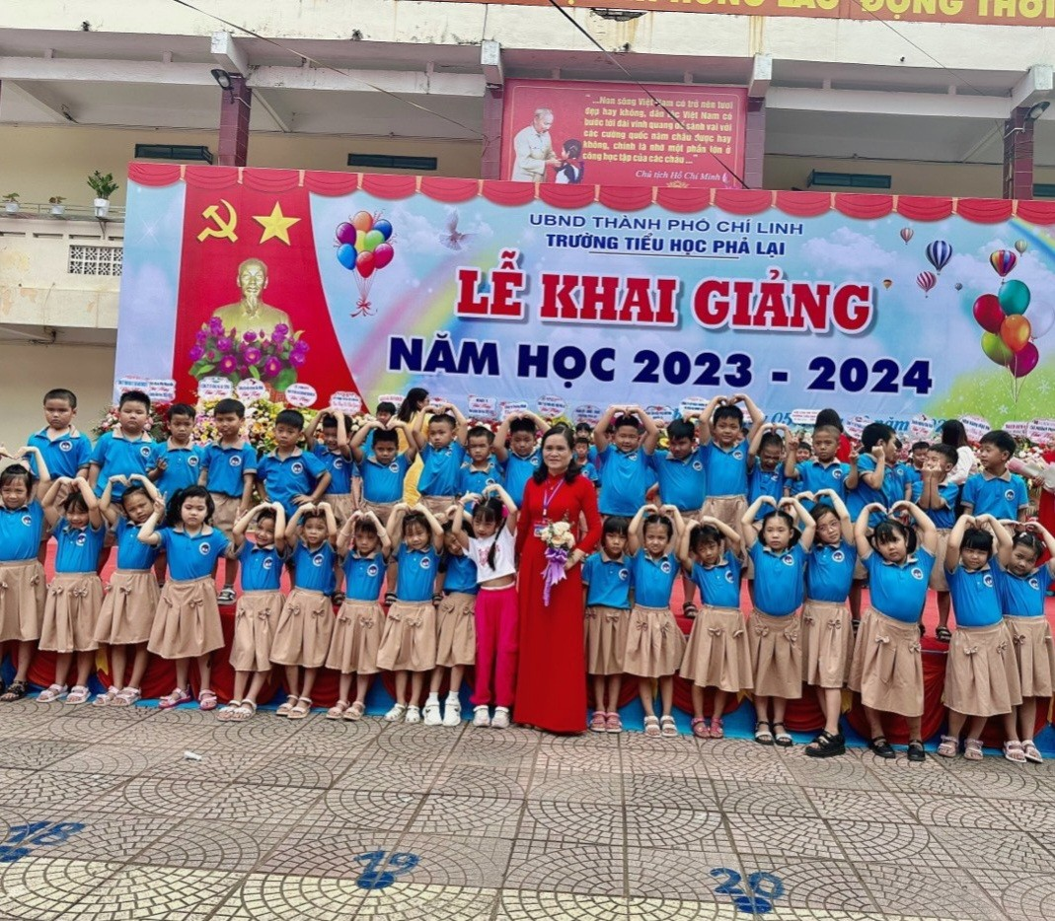
CHÀO MỪNG CÁC CON ĐẾN VỚI TIẾT HOẠT ĐỘNG TRẢI NGHIỆM
LỚP : 1C
Giáo viên: Nguyễn Thị Hương

Slide 2
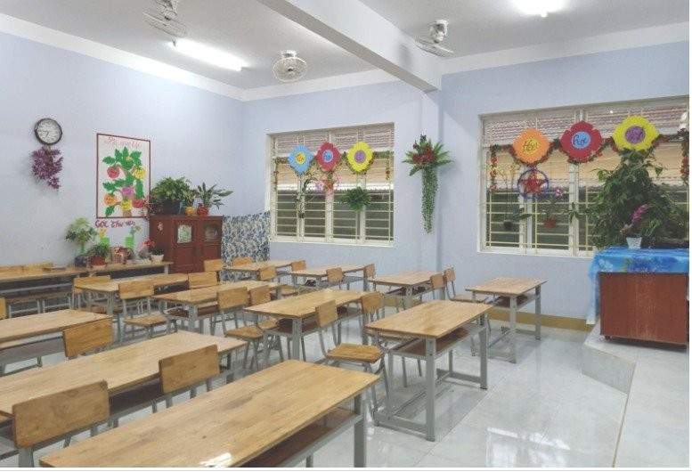
Khởi động

Slide 4
HOẠT ĐỘNG TRẢI NGHIỆM
  LỚP HỌC SẠCH, ĐẸP

Slide 5
Khám phá
HOẠT ĐỘNG GIÁO DỤC THEO CHỦ ĐỀ
  LỚP HỌC SẠCH ĐẸP

Slide 6
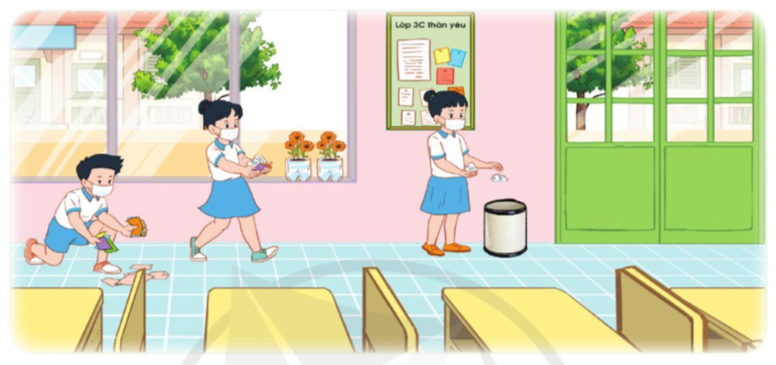

Slide 7
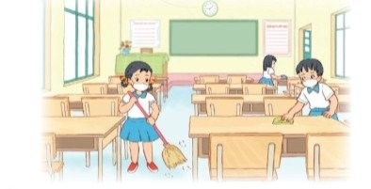

Slide 8
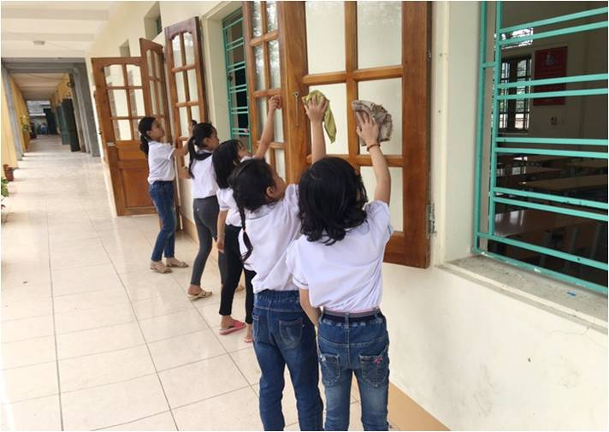

Slide 9
Thực hành
HOẠT ĐỘNG GIÁO DỤC THEO CHỦ ĐỀ
  LỚP HỌC SẠCH ĐẸP

Slide 10
1.Thực hành vệ sinh lớp học.
HOẠT ĐỘNG GIÁO DỤC THEO CHỦ ĐỀ
  LỚP HỌC SẠCH ĐẸP

Slide 11





Bảng phân công công việc
Lau tủ đựng đồ, lau cửa
Lau bàn ghế
Lau bảng
Nhặt rác trong lớp
Tổ 1
Tổ 2
Tổ 3

Slide 12

Kết luận
Vệ sinh lớp học gọn gàng, sạch sẽ tạo ra môi trường thuận lợi cho hoạt động dạy và học của cả thầy và trò.
Mỗi thành viên trong lớp đều có trách nhiệm giữ gìn vệ sinh lớp học sạch, đẹp.

Slide 13


Slide 14

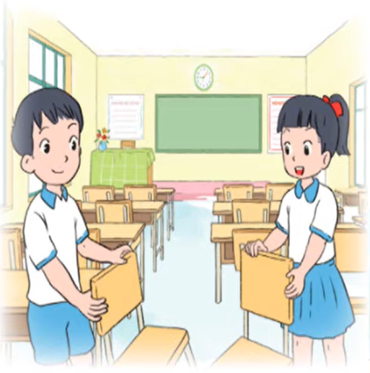


2. Sắp xếp bàn ghế và đồ dùng học tập
Sắp xếp ngăn bàn
Sắp xếp đồ dùng
cá nhân
Kê lại bàn ghế

Slide 15
Kết luận
Sắp xếp đồ dùng học tập cá nhân gọn gàng, ngăn nắp giúp cho việc học tập trở nên thuận tiện và hiệu quả hơn.
Mỗi học sinh đều có trách nhiệm sắp xếp đồ dùng học tập cá nhân gọn gàng, ngăn nắp cả ở trên lớp và ở nhà.

Slide 16
Vận dụng, mở rộng
HOẠT ĐỘNG GIÁO DỤC THEO CHỦ ĐỀ
  LỚP HỌC SẠCH ĐẸP

Slide 17

non
Ong
học
việc
The little bee

Slide 18


Thấy bạn vất rác ra lớp học em sẽ làm gì?
A.
Mặc kệ bạn
B
Nhắc bạn nhặt bỏ vào thùng rác
C.
Lấy giấy vất ra lớp như bạn
D.
Em nhặt bỏ vào thùng rác

Slide 19
Thấy đồ dùng, sách vở dưới ngăn bàn bạn chưa gọn gàng em sẽ làm gì?
A.
Cùng bạn sắp xếp lại cho gọn. gàng.
B.
Mặc kệ bạn.
C.
Chê bạn trước các bạn khác.
D.
Lấy sách của bạn vất lung tung.

Slide 20

Lớp học sạch đẹp có tác dụng gì?
A.
Nói chuyện dễ chịu hơn.
B.
Đùa nghịch thích hơn.
C.
Không có tác dụng gì.
D.
Thoải mái, tiếp thu bài tốt hơn…

Slide 21
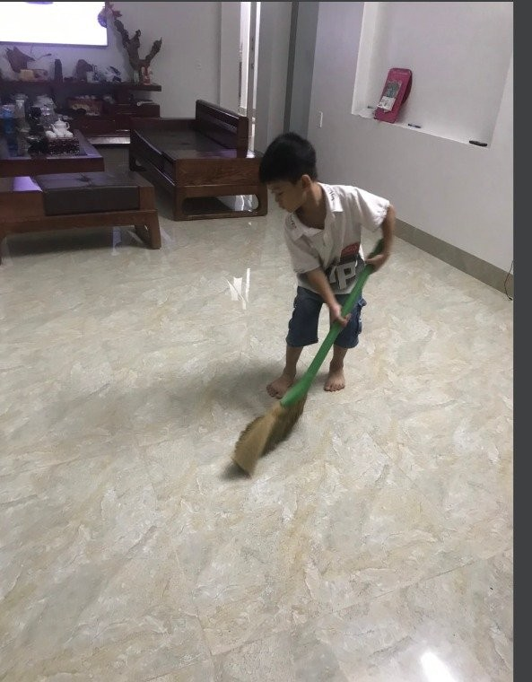

Slide 22
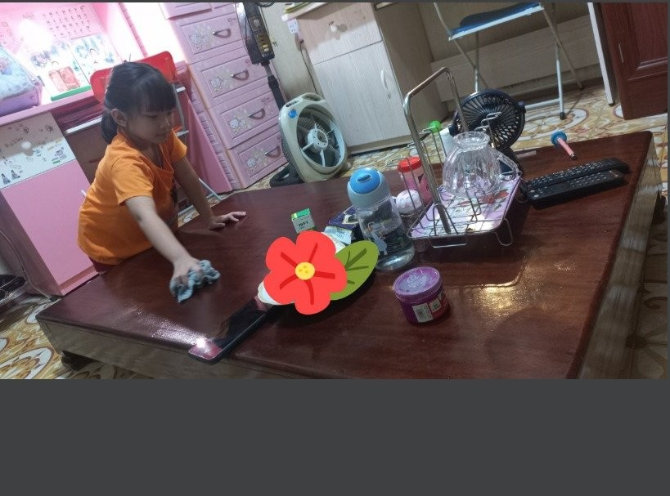

Slide 23
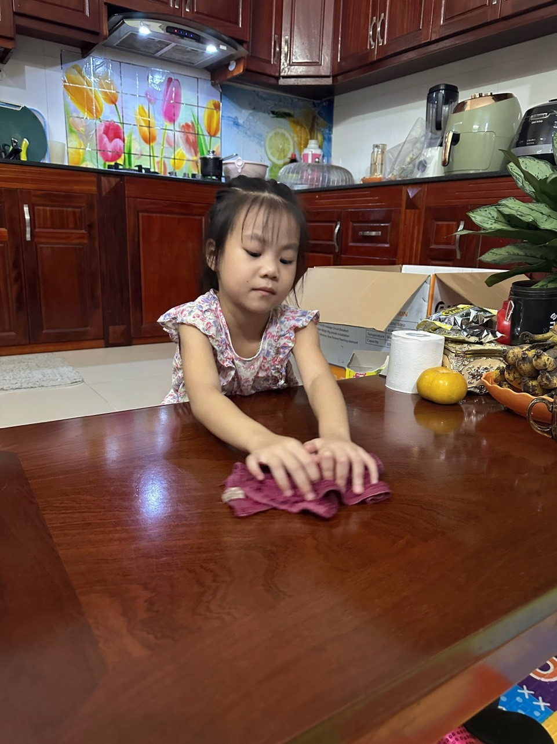

Slide 24
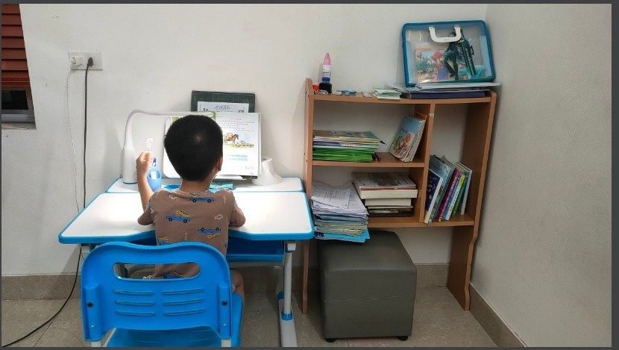

Slide 25
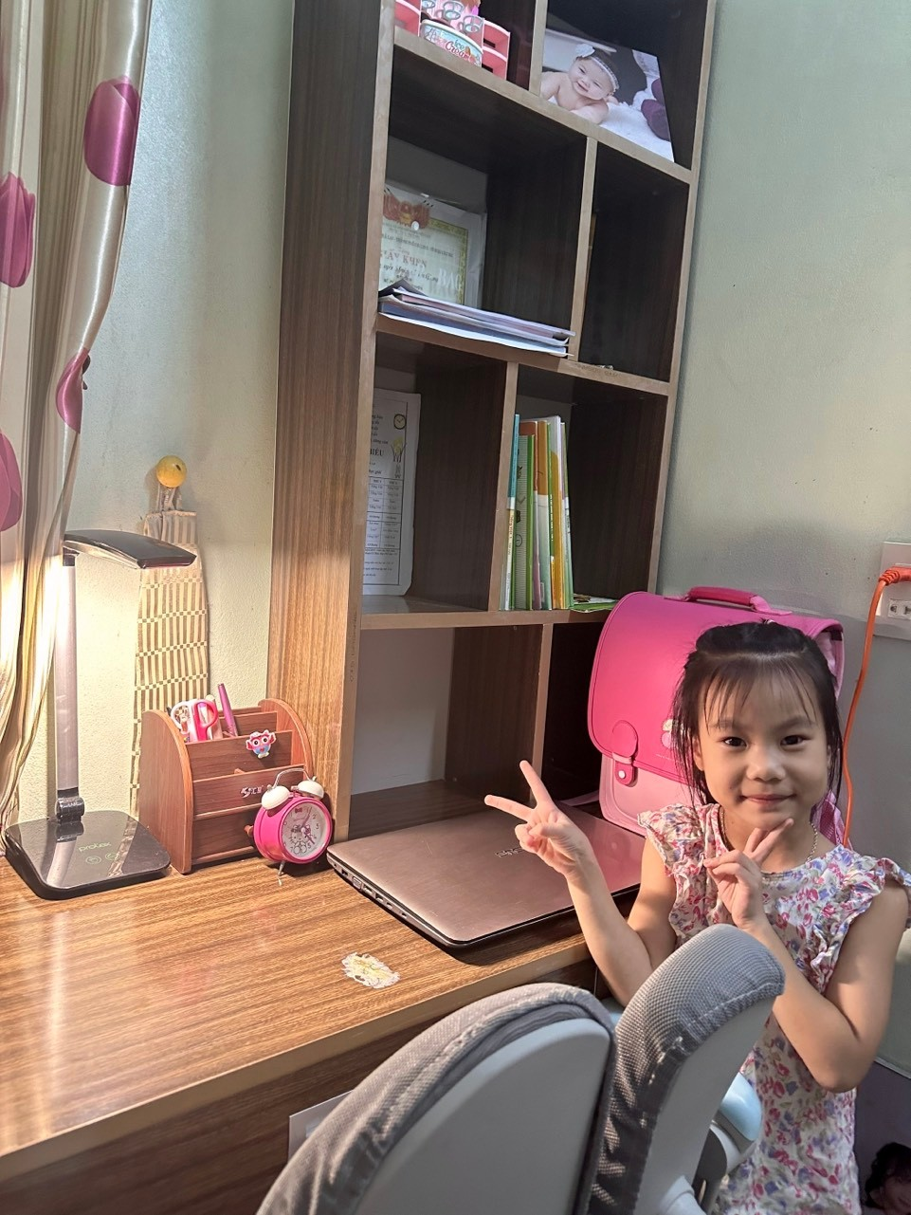

Slide 26


Xin trân trọng
cảm ơn quý thầy cô!

